Slide 1

Master Class
Un vistazo al API de vistas basadas en clases del framework Django

Slide 2

Agenda
¿Por qué Python?
¿Por qué Django?
Framework
Práctica

Slide 3

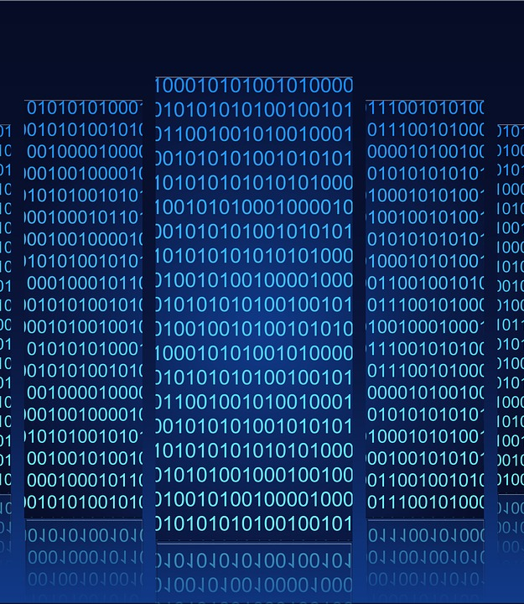
¿Por qué “Python”? ➔ Popular
POO
Potente, versatil y ampliamente utilizado
Web, Machine Learning, Big Data …
➔ Estándar
Aplicaciones escalables
Curva de aprendizaje corta
Open source
Multi-plataforma
https://www.tiobe.com/tiobe-index/
ChatGPT
StackOverflow

Slide 4
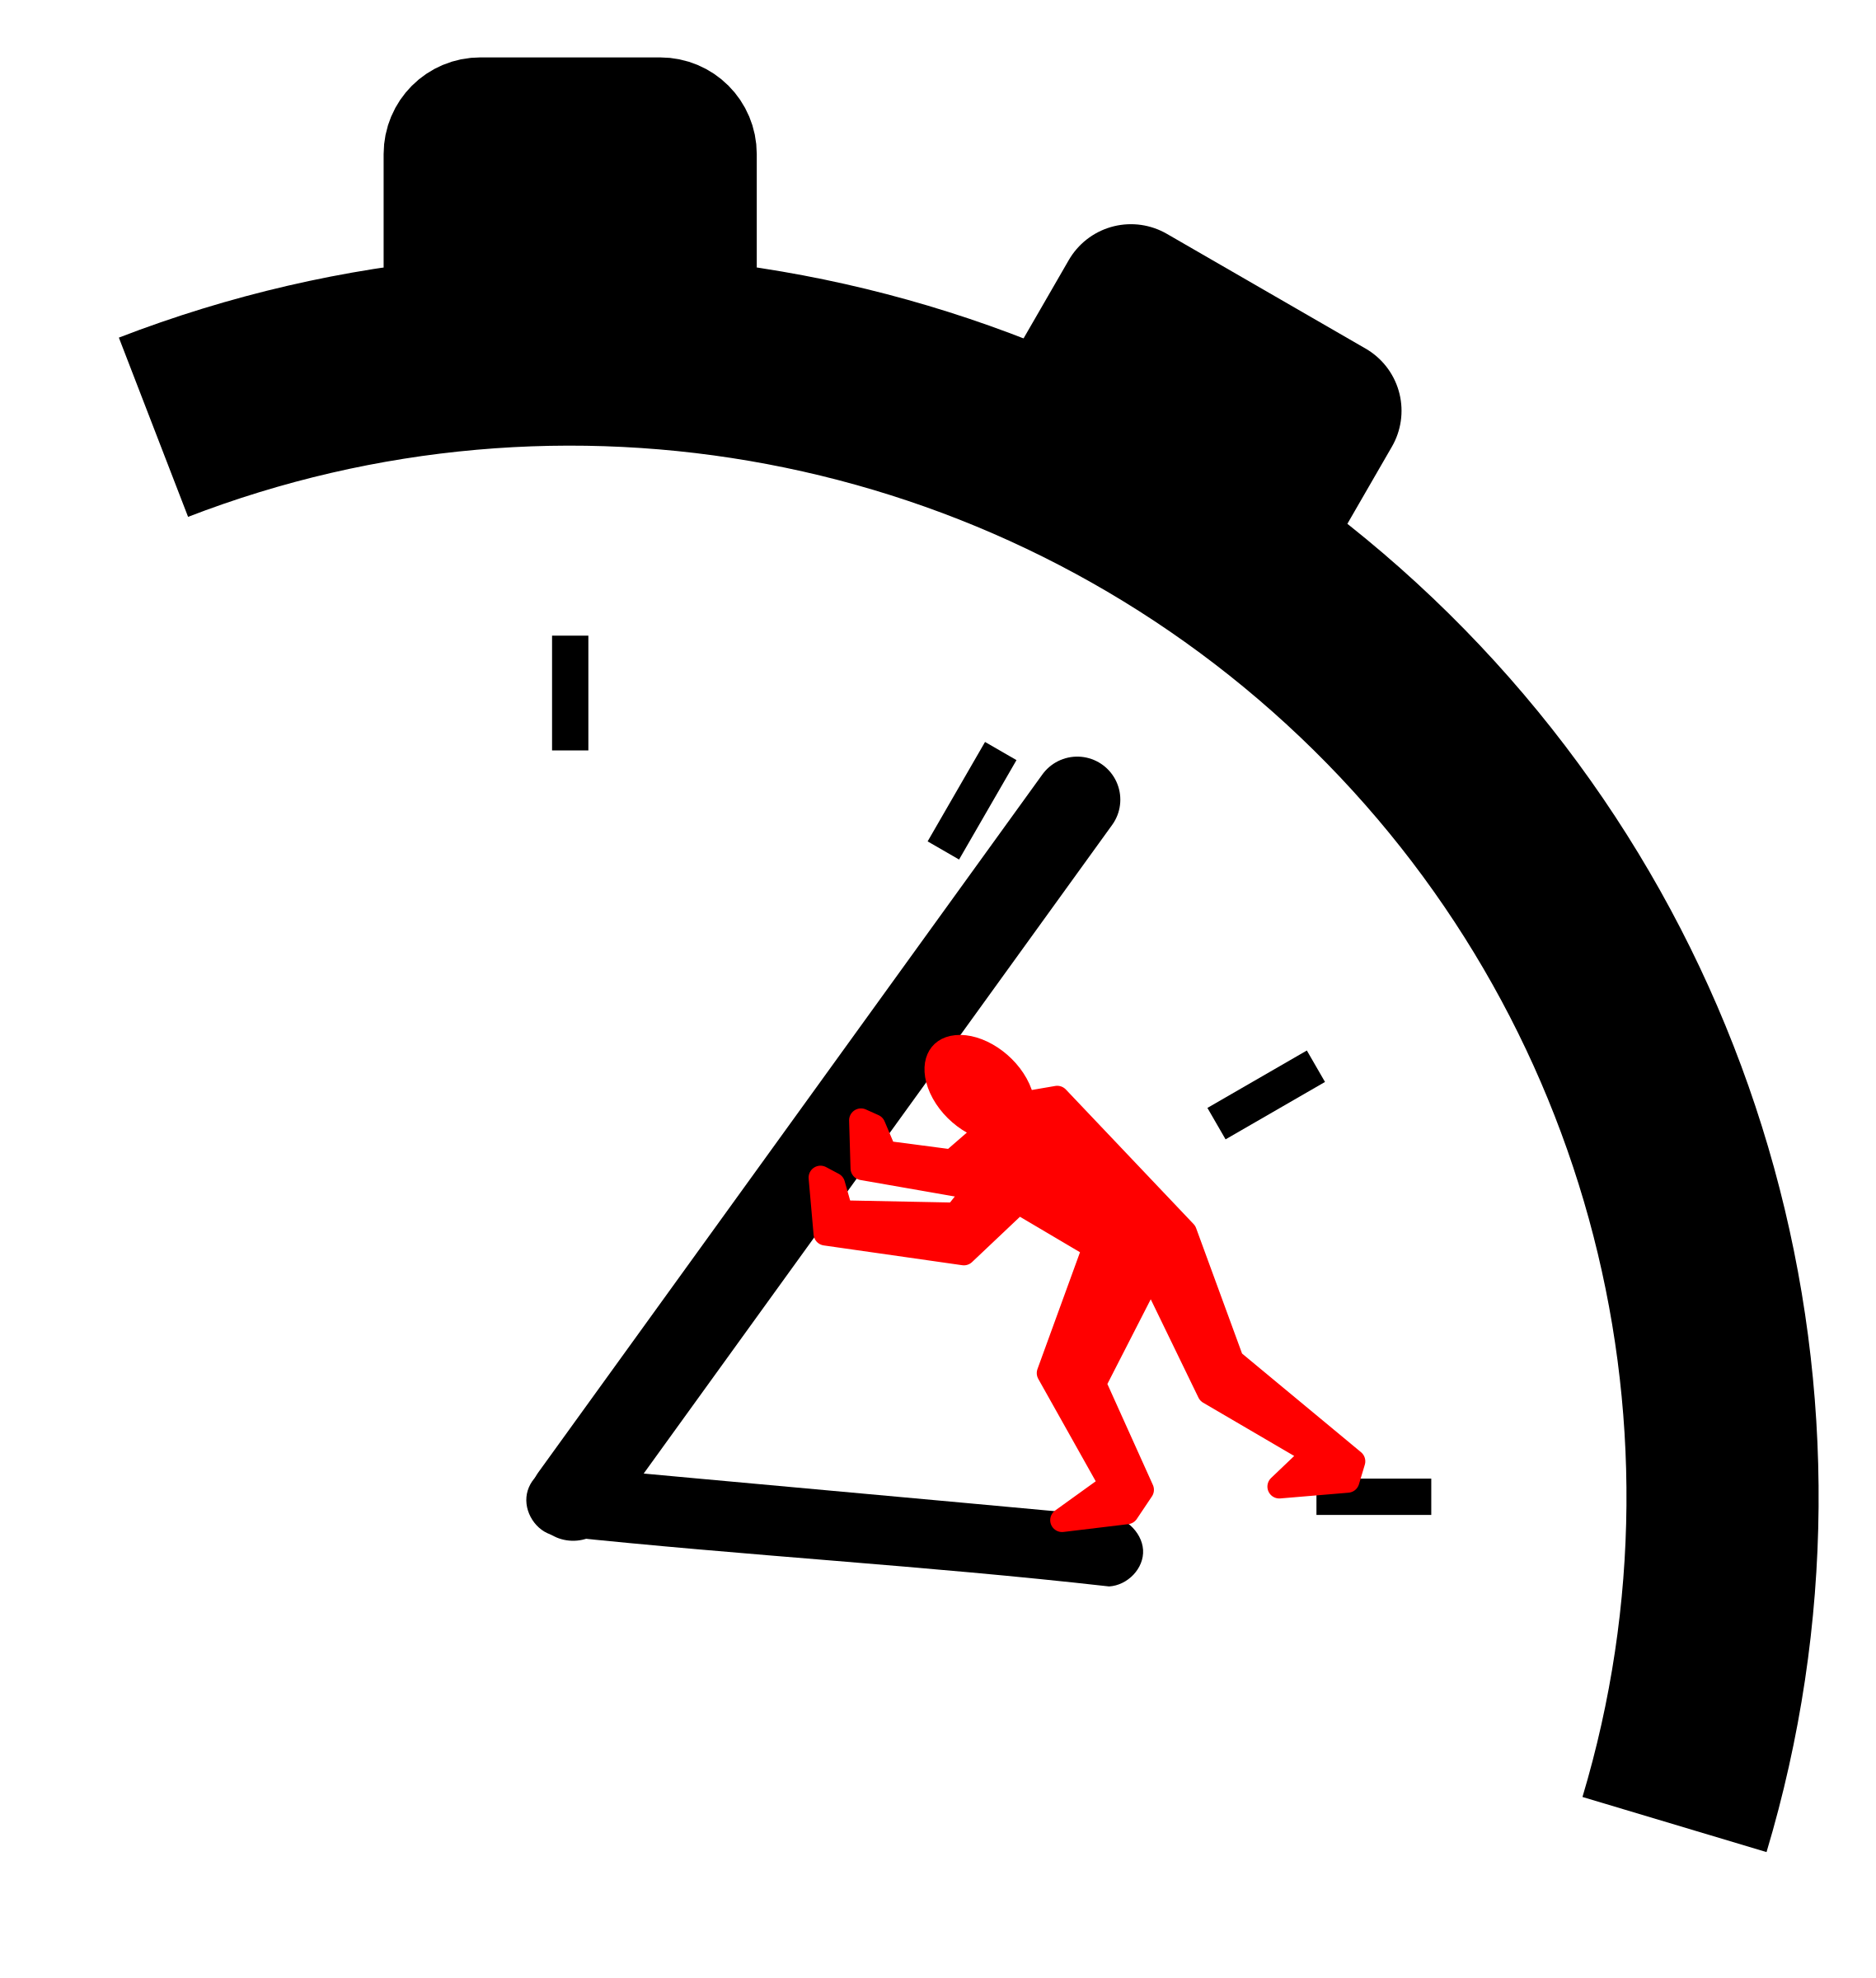
¿Por qué Django?
Framework para el desarrollo Web en Python
Versátil / Fácil de usar
Aplicaciones complejas
Aplicaciones web eficientes y seguras
Ahorro de tiempo
El desarrollador debería gastar tiempo con la “lógica del negocio” y no con el desarrollo de catálogos, administración de usuarios y privilegios o “inventando el hilo negro”…
*Django–rest Framework
Microservicios
Cómputo en la nube

Slide 5
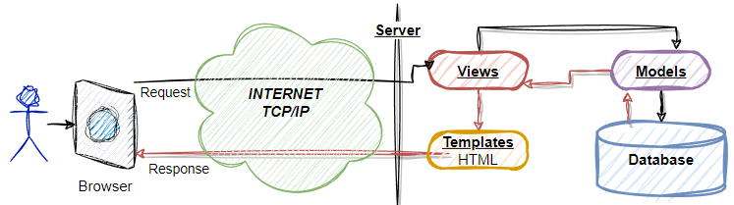
Modelo – Vista - Template
Vistas – Clases o funciones que atienden las peticiones HTTP
Modelos – ORM (Object Relational Maping)
Templates – HTML (plantillas) -> Herencia -> Template tags
Python – Django
HTML – CSS – Bootstrap …
JavaScript (JQuery) … JSON, AJAX …

Slide 6
Práctica
Explicación breve de lo que se tiene desarrollado en el proyecto muestra
Crear aplicación “inventory”
Crear modelo “Medicine”
Crear clase MedicineListView
Configurar el administrador Django para administrar el CRUD
Verificar su funcionamiento

